Slide 1
MATEMATIKA 8.R 2. IN 3. SKUPINA
UČITELJICA : BRIGITA HORVAT

Slide 2
Pozdravljen na pouku doma!

Slide 3
Začni s ponovitvijo snovi iz prejšnjega srečanja.
Razloži:
Kako poimenuješ izraze glede na računsko operacijo.
Pomoč:

Slide 4
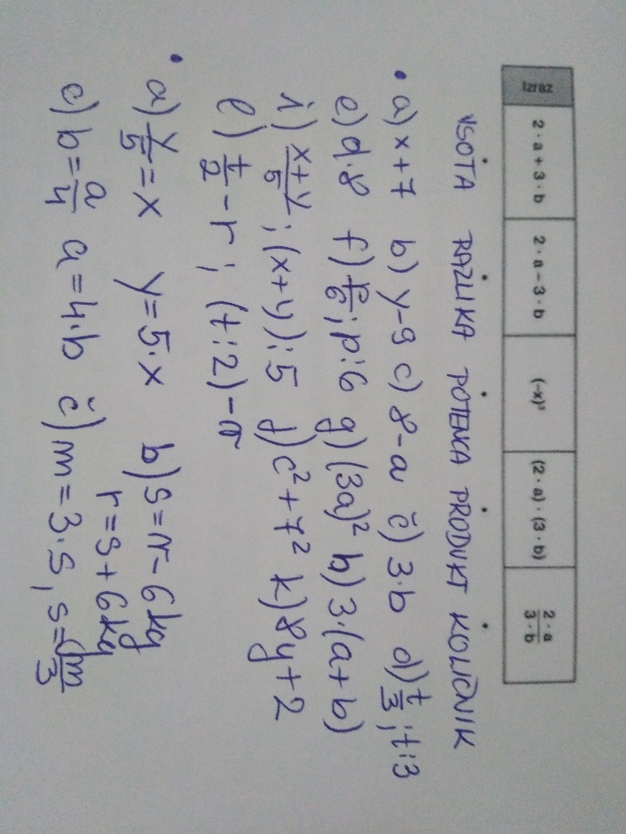
Sedaj preglej , če si pravilno rešil(a) naloge:

Slide 5
Nadaljujmo s poglavjem: IZRAZI S SPREMENLJIVKAMI – ALGEBRSKI IZRAZI
Cilj: Poznaš poimenovati izraze po številu členov.
Zapis v zvezek:
Poimenovanje izrazov po številu členov

Slide 7
Še nekaj primerov za lažje razumevanje:

Slide 8
Zapomni si:

Slide 9
Sedaj se nauči kaj je koeficient:
Je število, ki stoji pred spremenljivko in med njima je množenje.
KOEFICIENT enočlenika je številski faktor v enočleniku.

Slide 10
Ko boš zapisoval, poenostavljal izraze boš upošteval tole :

Slide 11
Še urejanje, poenostavljanje izrazov.

Slide 12
Sedaj si snov preberi in preglej rešene naloge v učbeniku Stičišče 8, stran 126,127 in 128 zgoraj do rdečega naslova.
POZOR, opozorili so me ,da nimamo vsi istih strani v učbeniku. Biti mora podnaslov: Poimenovanje izrazov po številu spremenljivk in po številu členov
Tudi za nazaj bodi pozoren, da je tisto kar delaš po navodilih ne kar nekaj drugega.
Sicer raje preveri pri drugih ali mi piši.
Če potrebuješ pomoč, spodbudo, klepet mi piši: brigita.horvat05@gmail.com

Slide 13
PONOSNA SEM NATE, KAJ VSE ZMOREŠ!

